Slide 1
13. 隐马尔可夫模型(Hidden Markov Model，HMM)
HMM是一种时间序列的概率统计模型，也是一种动态贝叶斯网络。它有一个隐藏的马尔可夫过程，其状态不能被直接观察到，但可以通过可观测的输出序列进行推测。
13.1 离散马尔可夫过程
考虑这样一个系统，在任意时刻其状态为N个离散状态s₁,s₂,…,s_{N}，随着时间的推移，从上一时刻到下一时刻，系统会按照一定的

Slide 2
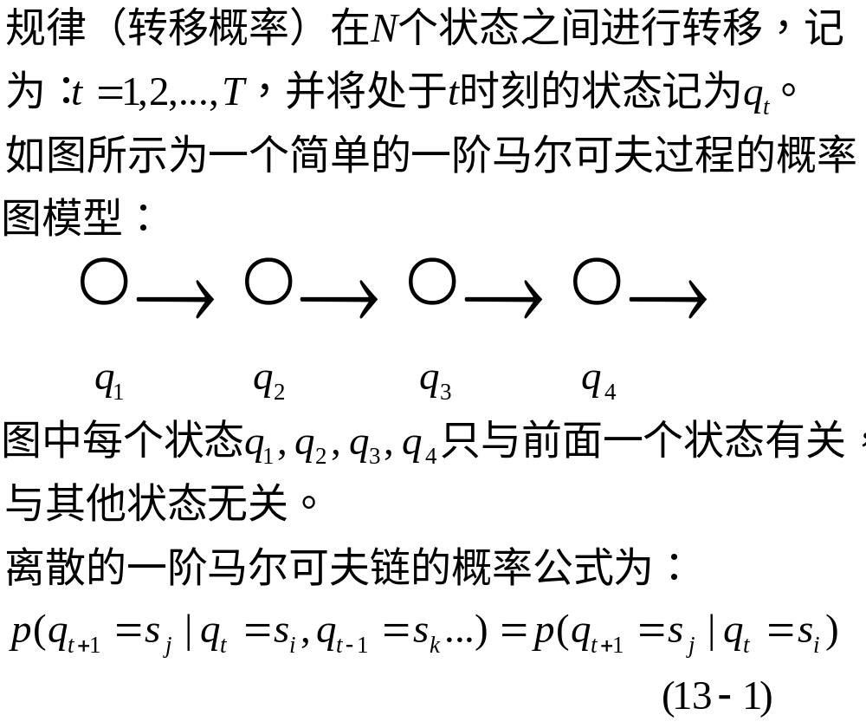

Slide 3
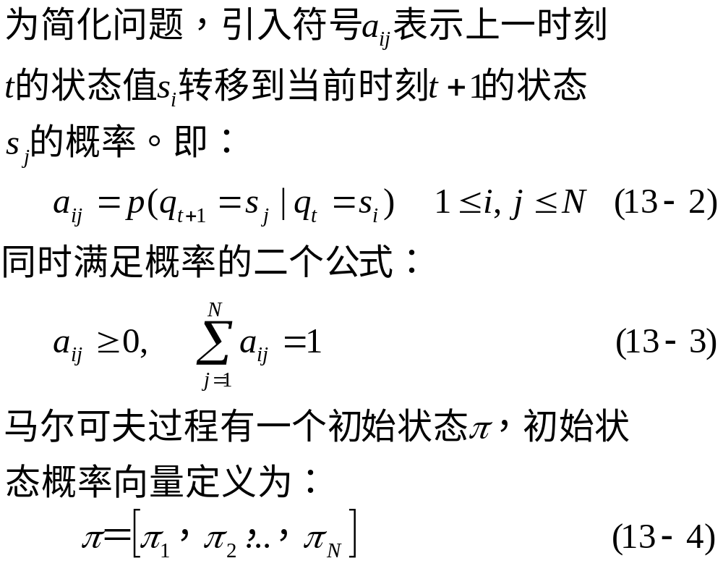

Slide 4
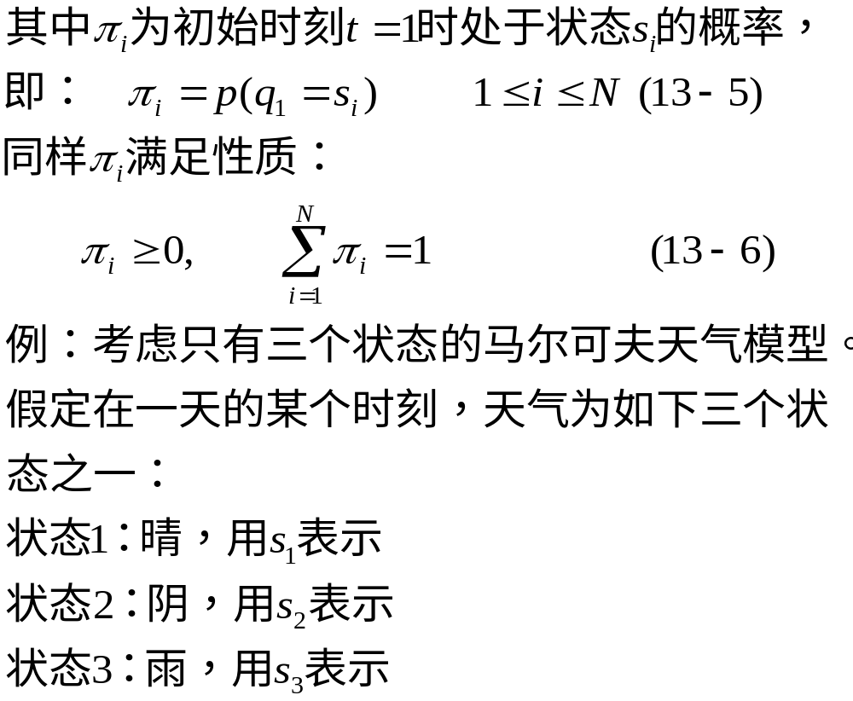

Slide 5
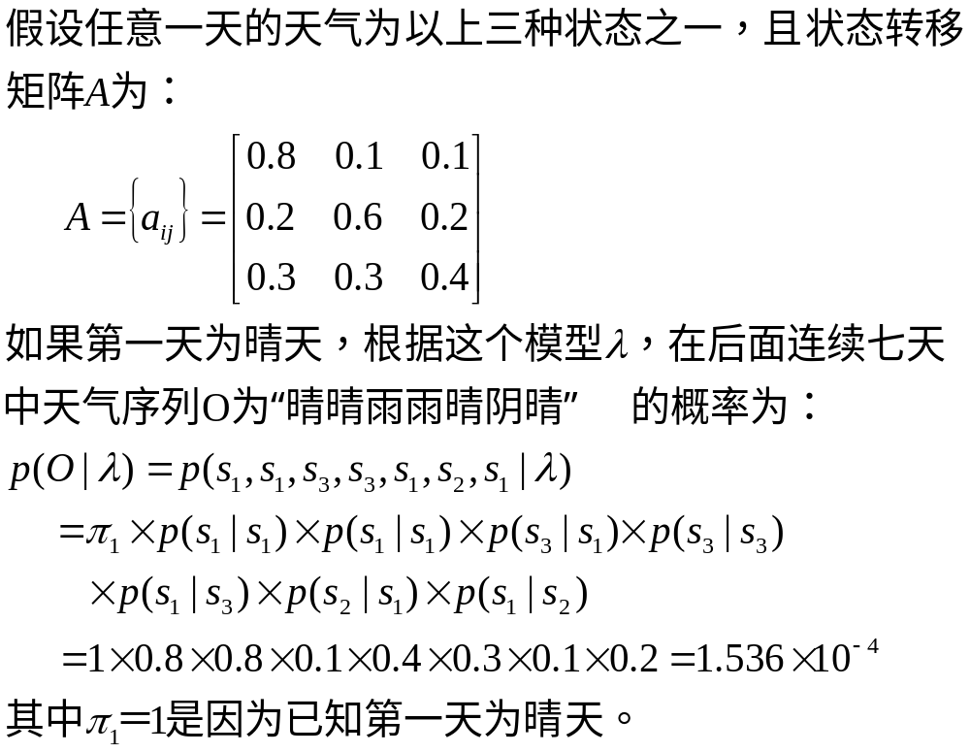

Slide 6
13.2 HMM模型
隐马尔可夫模型描述由一个隐藏的马尔可夫链随机生成不可观测的状态随机序列，再由各个状态生成一个观测而产生观测随机序列的过程。
状态序列：隐藏的马尔可夫链随机生成的状态序列
观测序列：每个状态生成一个观测，而由此产生的观测的随机序列
序列的每一个位置都可以看成是一个时刻。

Slide 7
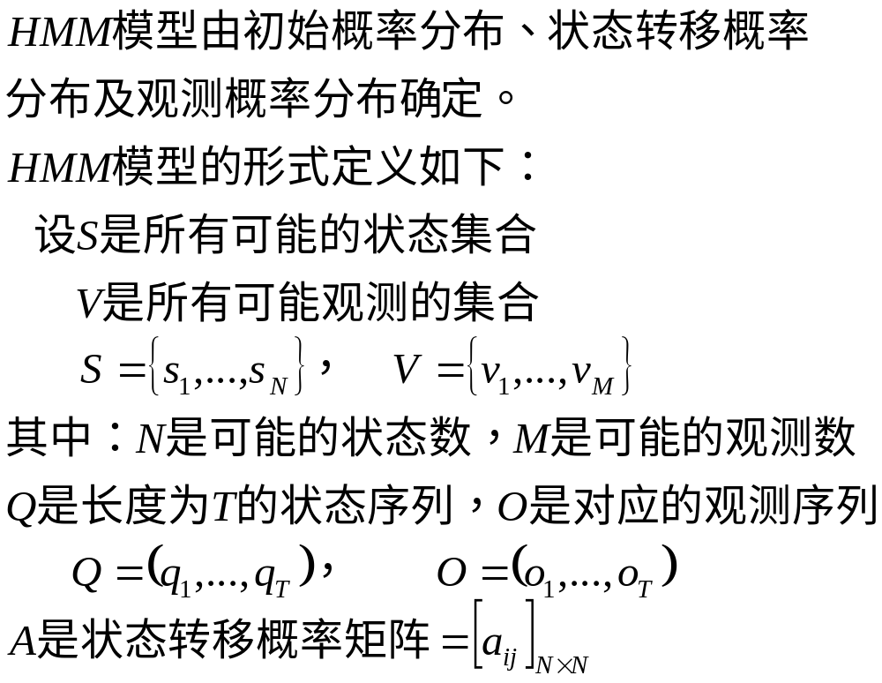

Slide 8
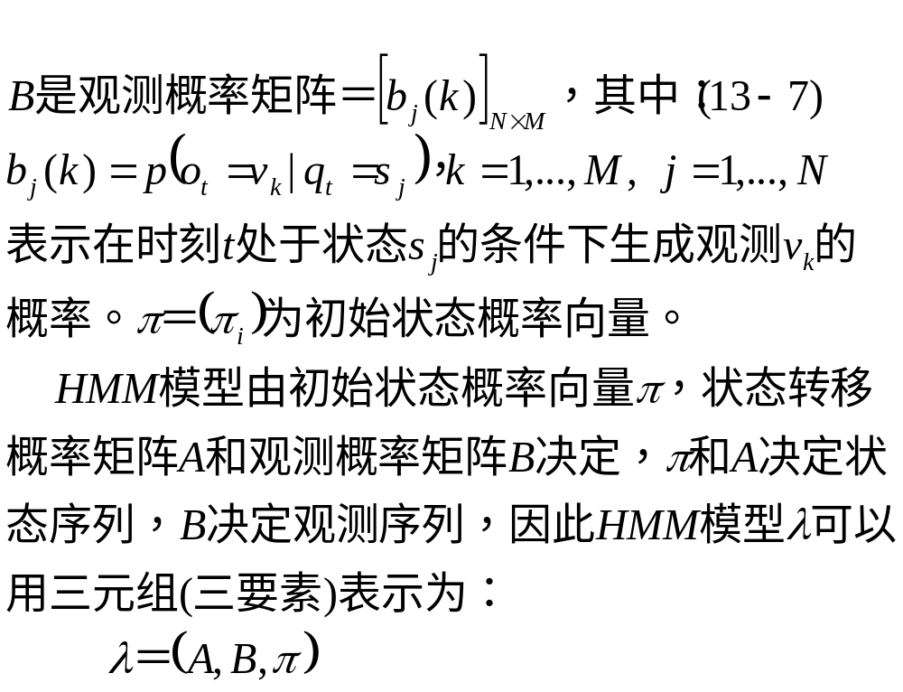

Slide 9
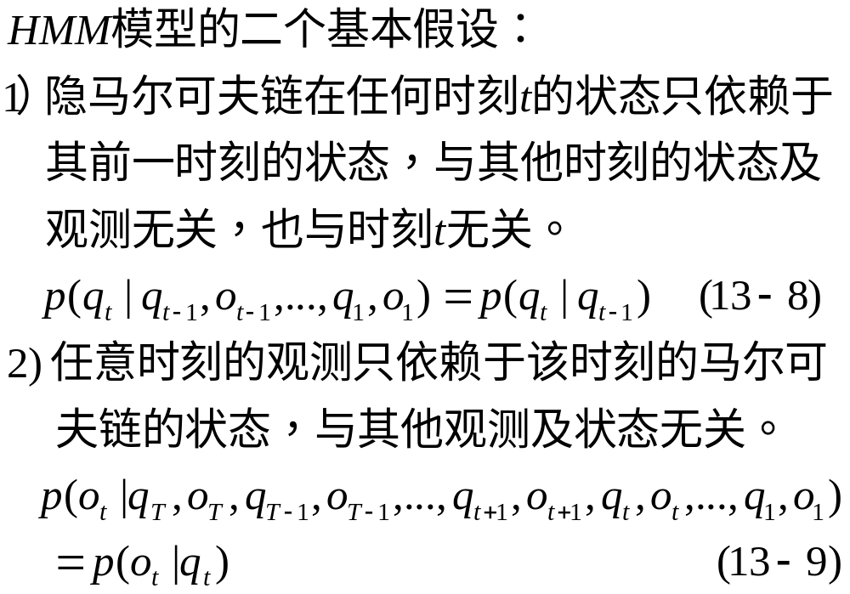

Slide 10
例：假设有4个盒子，每个盒子里都装有红白两种颜色的球，盒子里的红白球数如下表：
盒子 1 2 3 4
红球数 5 3 6 8
白球数 5 7 4 2
按照以下方法抽球产生一个球的颜色观测序列。
开始以等概率随机抽取一个盒子并从这个盒子里随机取出一个球，记录其颜色后

Slide 11
放回，然后从当前盒子转移到下一个盒子。转移规则为：
如果当前盒子为
1：下一个盒子一定是2；
2或3：分别以概率0.4和0.6转移到左边或右边的盒子；
4：以概率0.5停留在盒子4或转移到3。
确定了转移的盒子后，再从盒子里随机取出一个球，记录颜色后放回。如此重复5次，得到一个球的观测序列为：

Slide 12
O＝{红，红，白，白，红}
在这个过程中观察者只能观测到球的颜色序列，观测不到球是哪个盒子取出的，即观测不到盒子序列。
在这个例子中有二个随机序列，一个是盒子序列(状态序列)，另一个是球的颜色序列(观测序列)，根据所给条件，可以明确状态集合、观测集合、序列长度以及模型的三要素为：
S＝{盒子1，2，3，4}，N=4

Slide 13
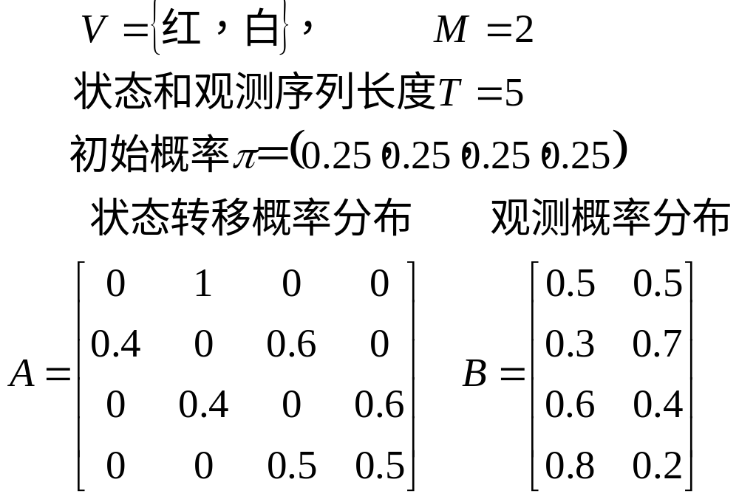

Slide 14
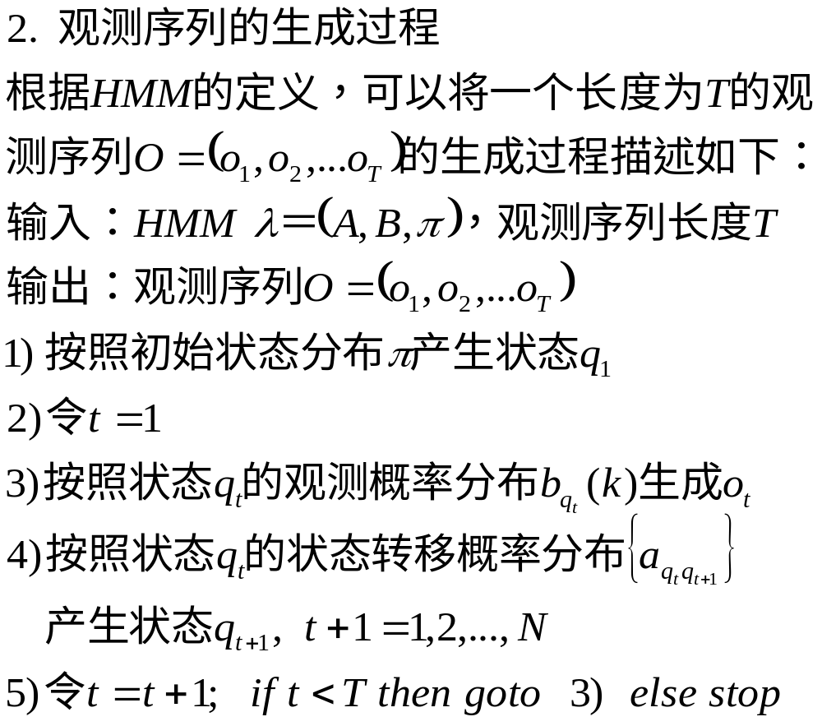

Slide 15
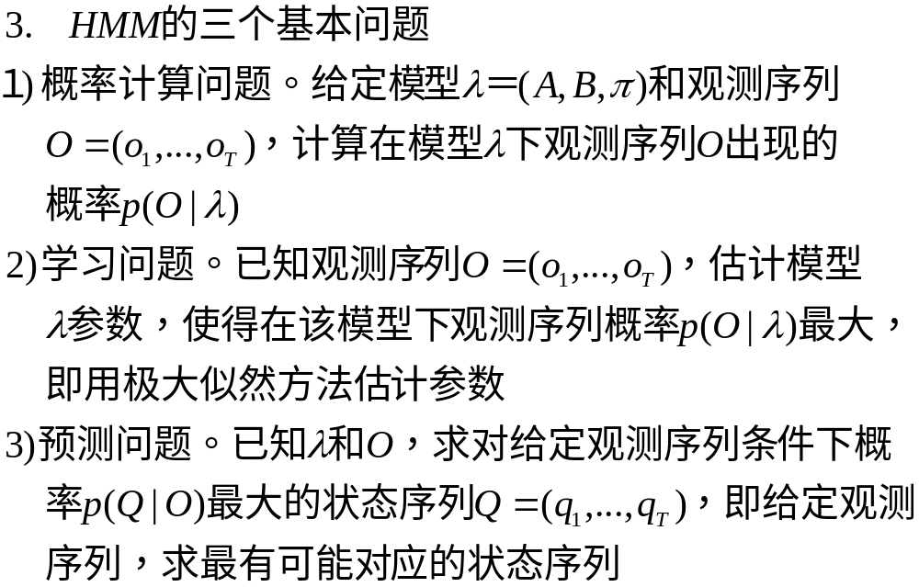

Slide 16
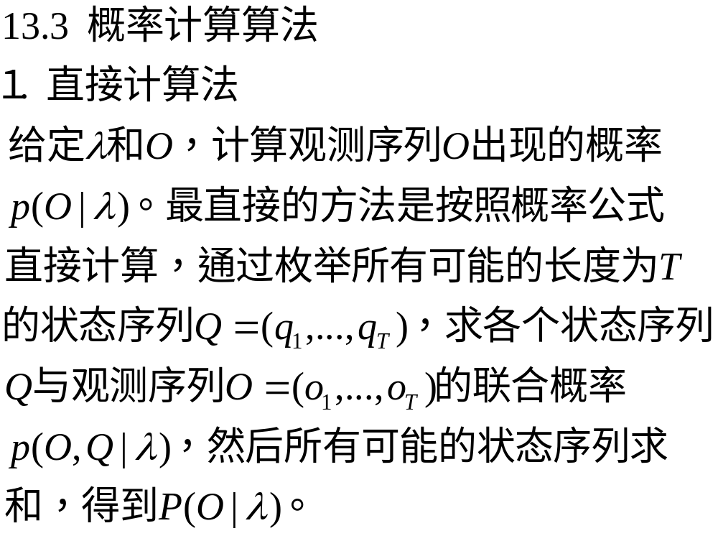

Slide 17
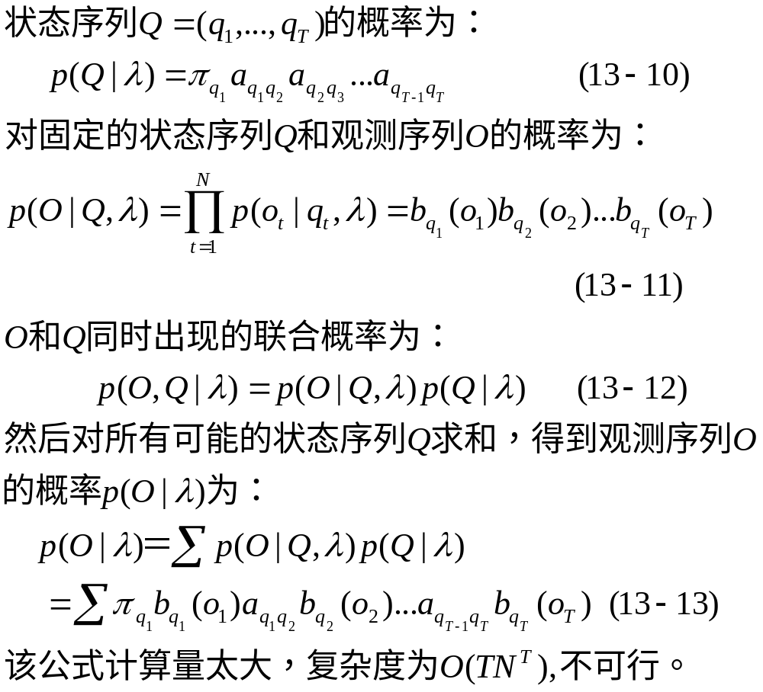

Slide 18
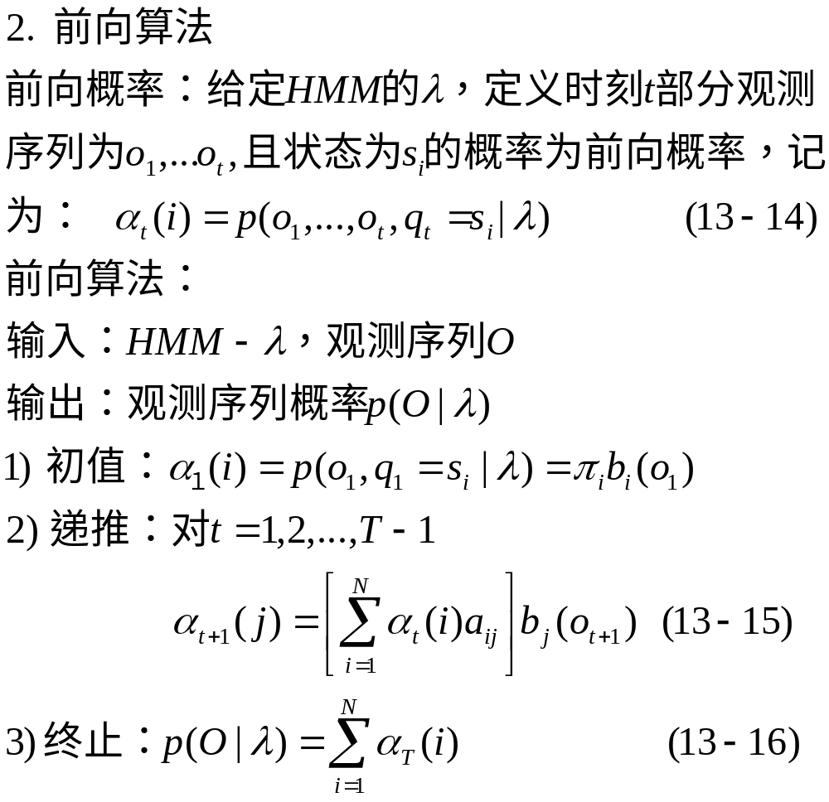

Slide 19
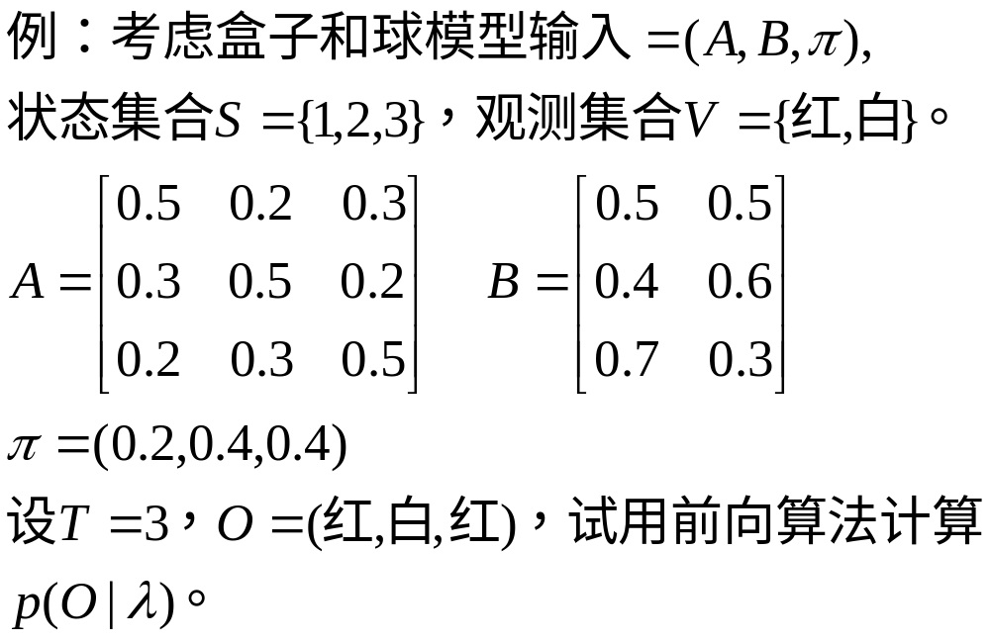

Slide 20
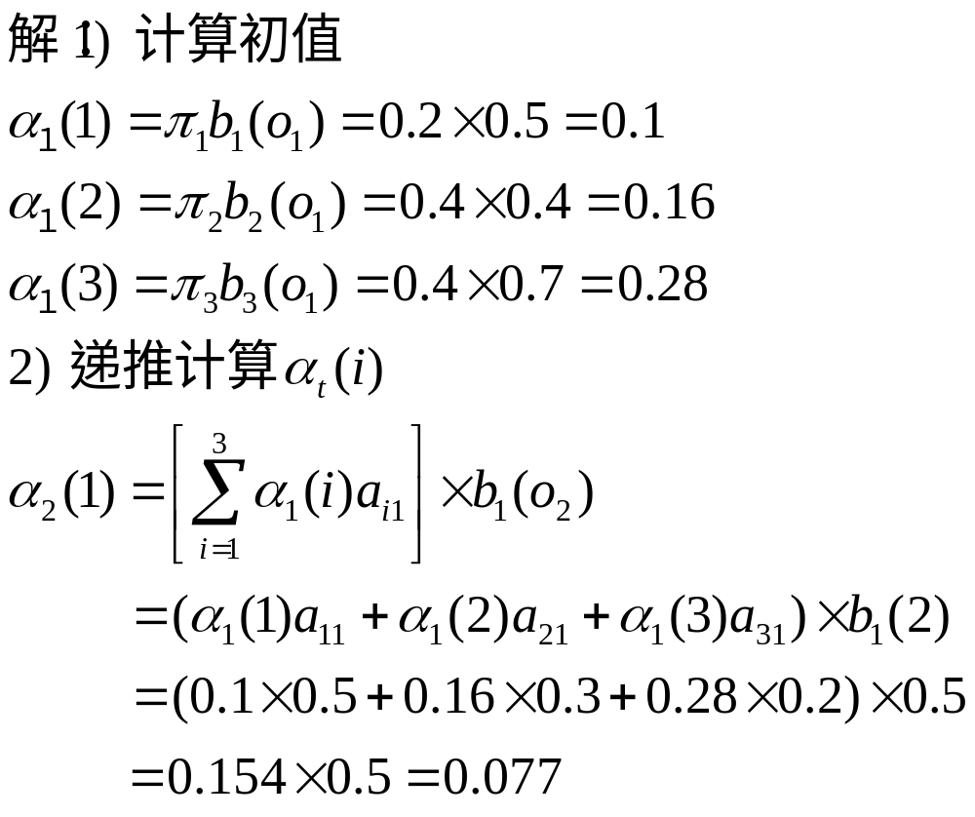

Slide 21
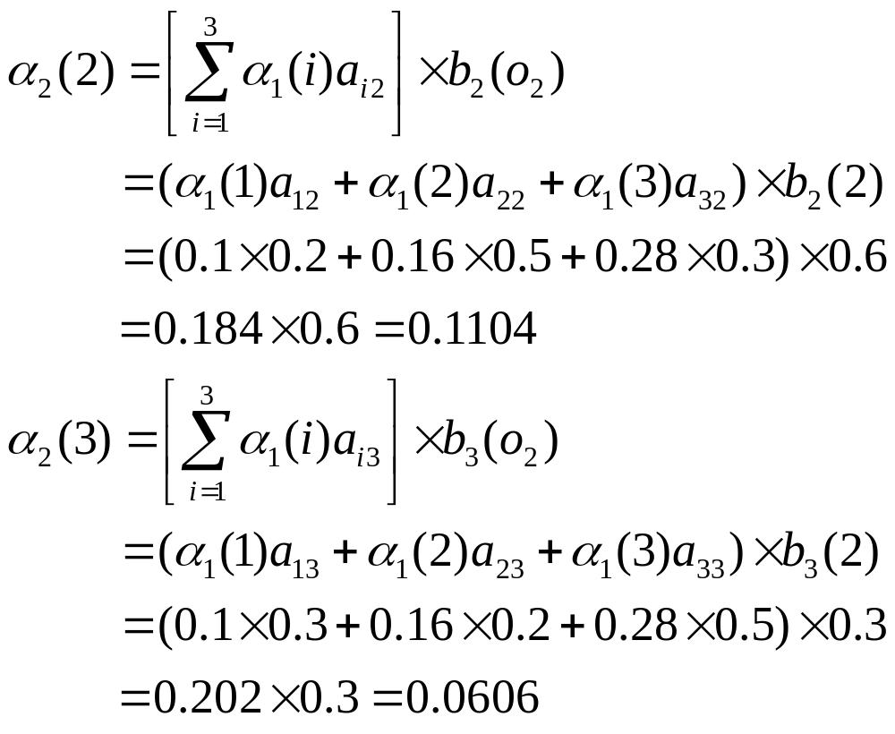

Slide 22
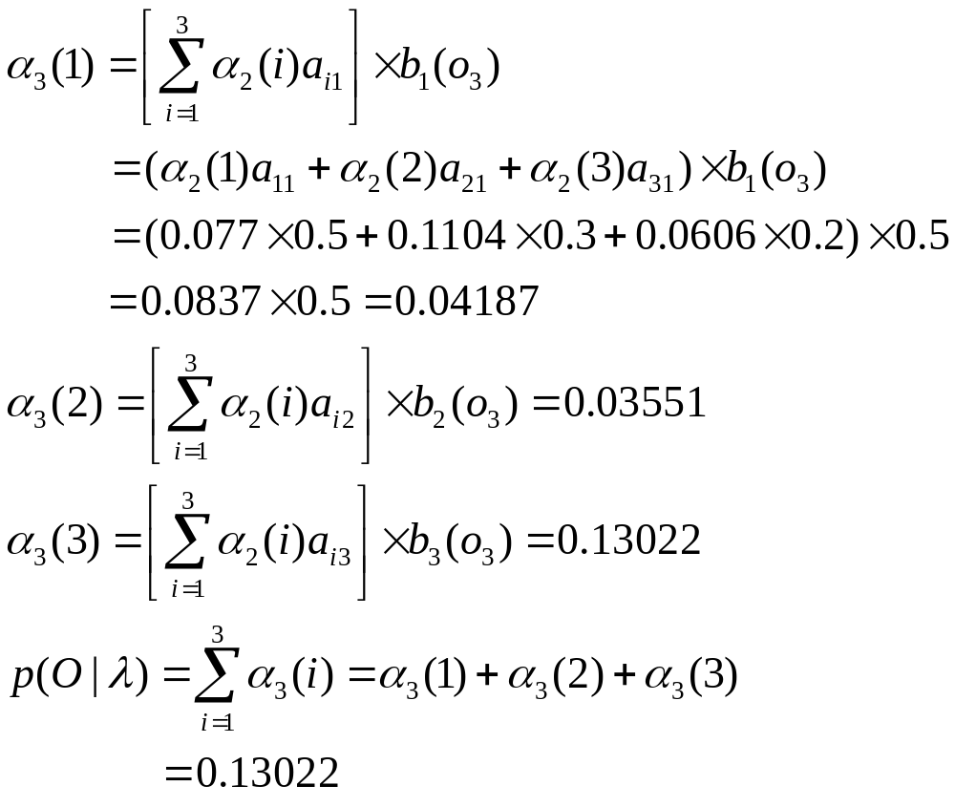

Slide 23
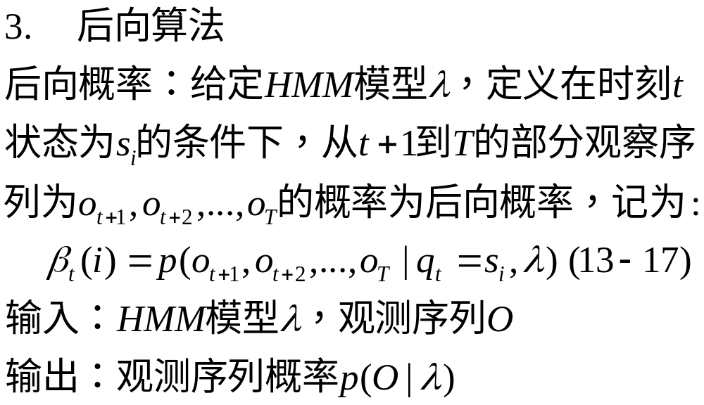

Slide 24
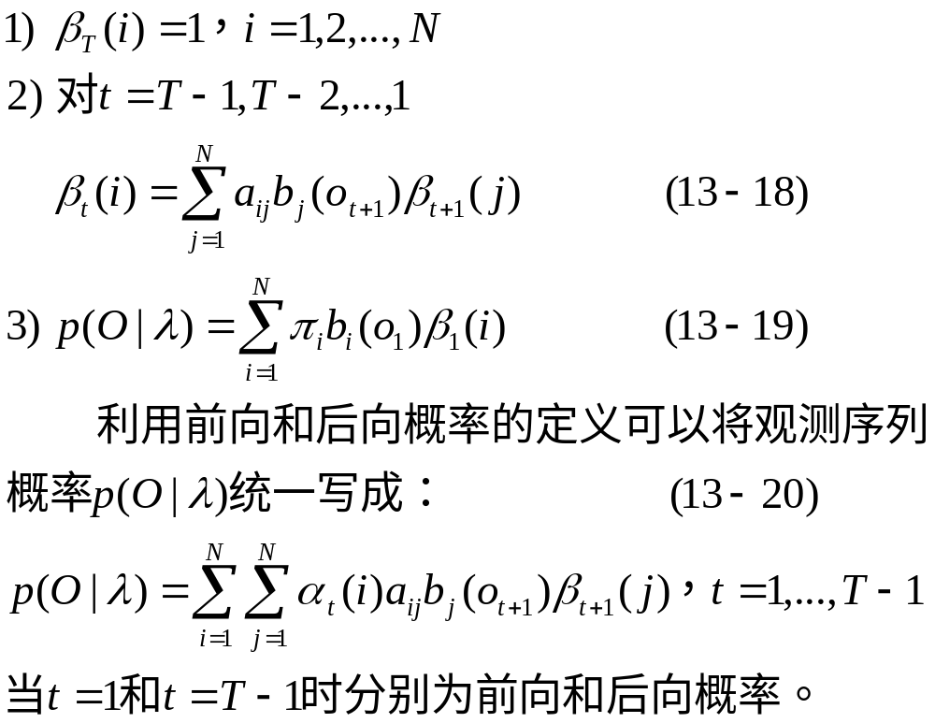

Slide 25
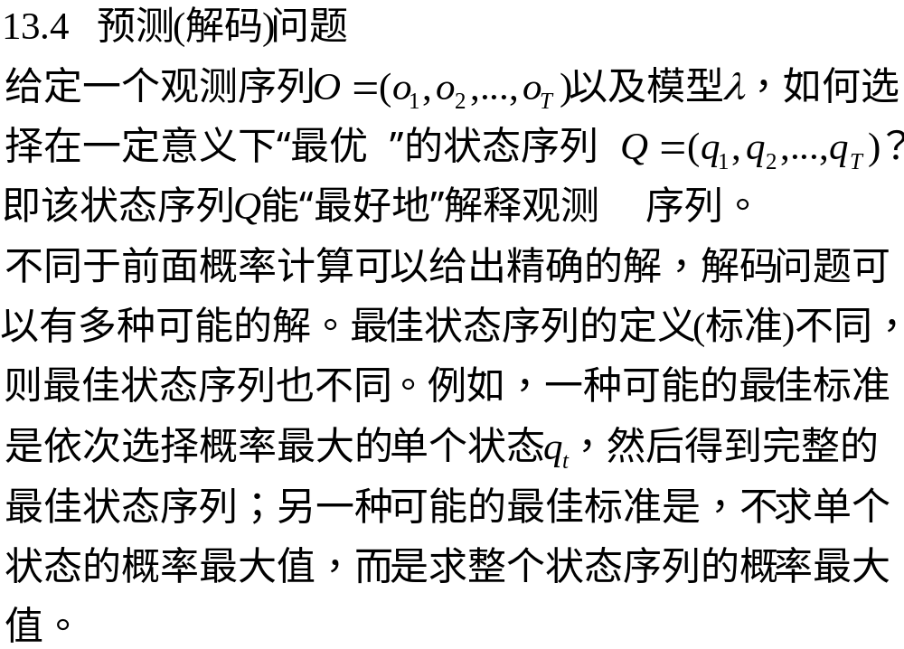

Slide 26
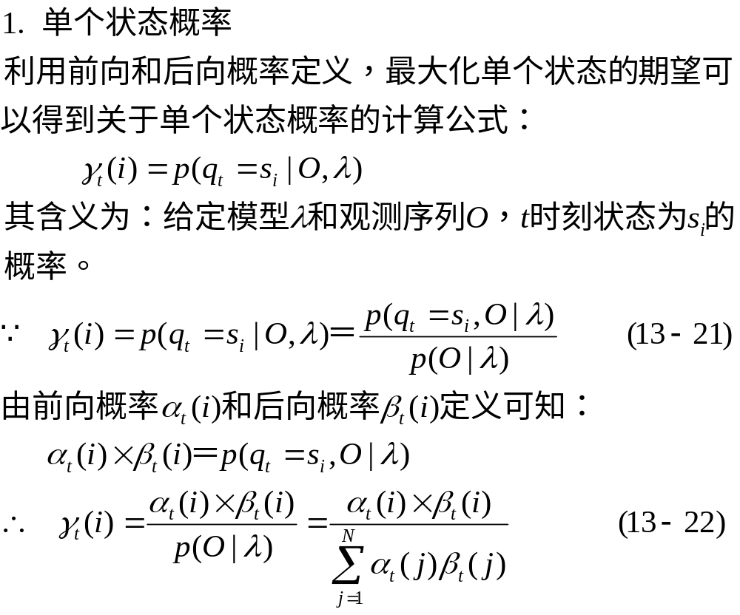

Slide 27
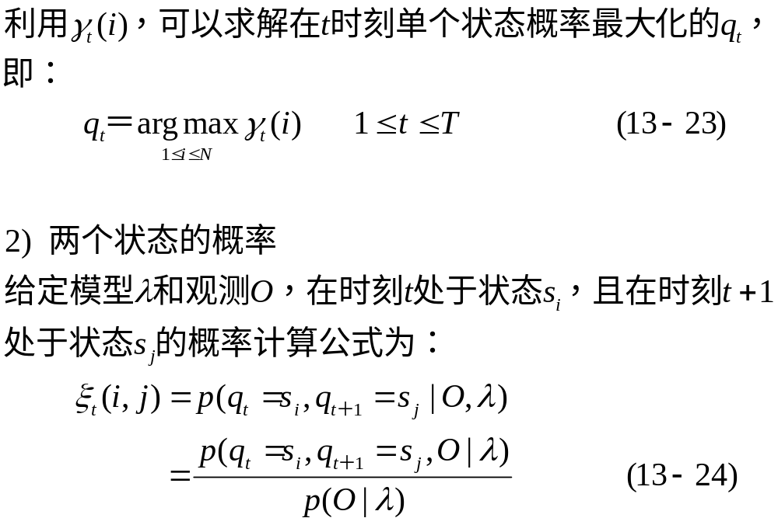

Slide 28
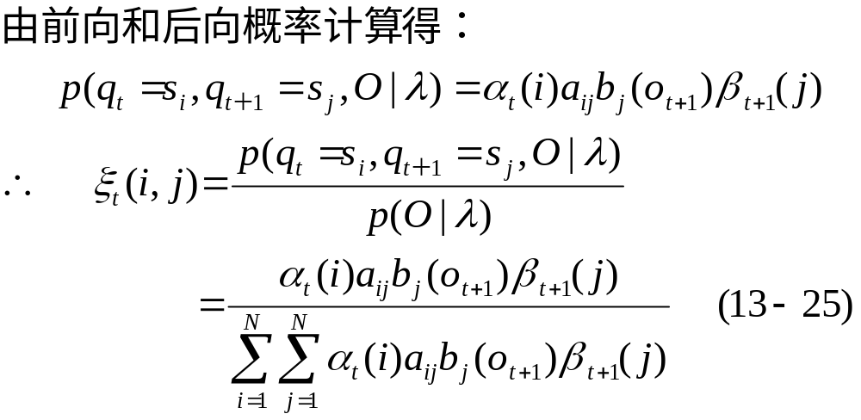

Slide 29
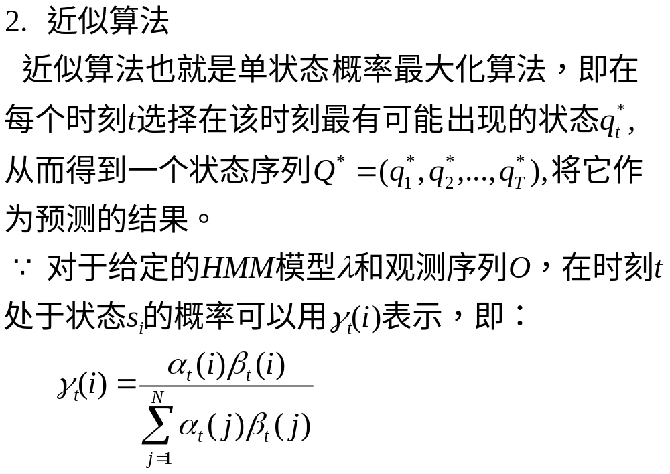

Slide 30
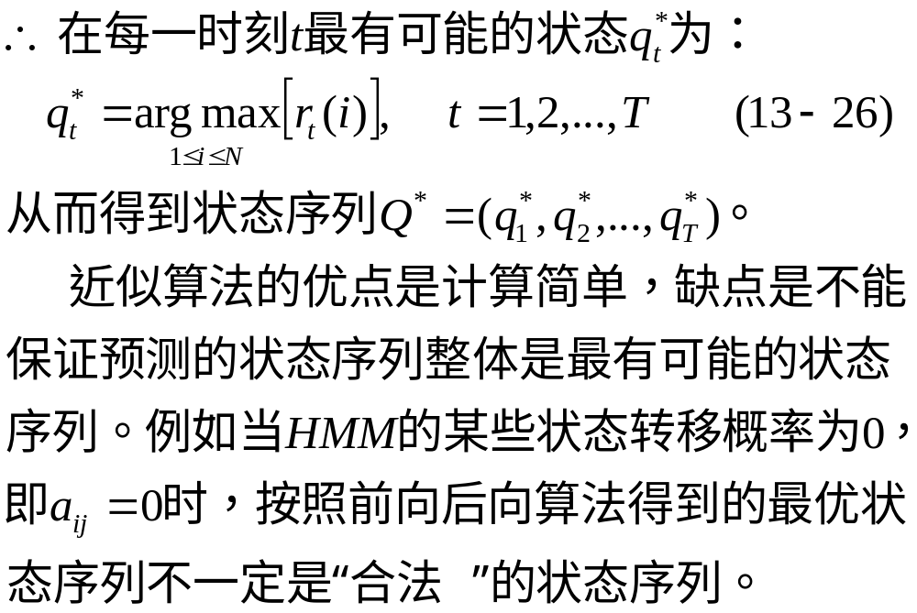

Slide 31
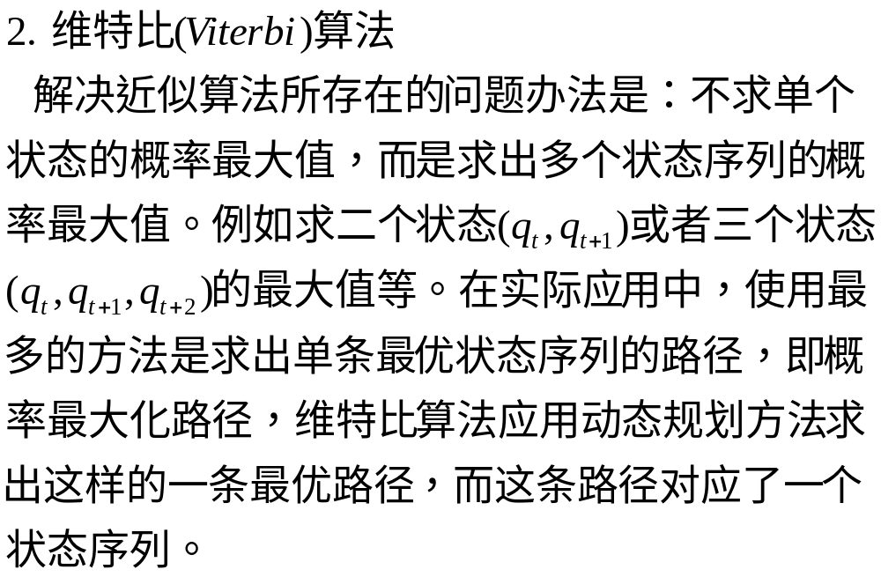

Slide 32
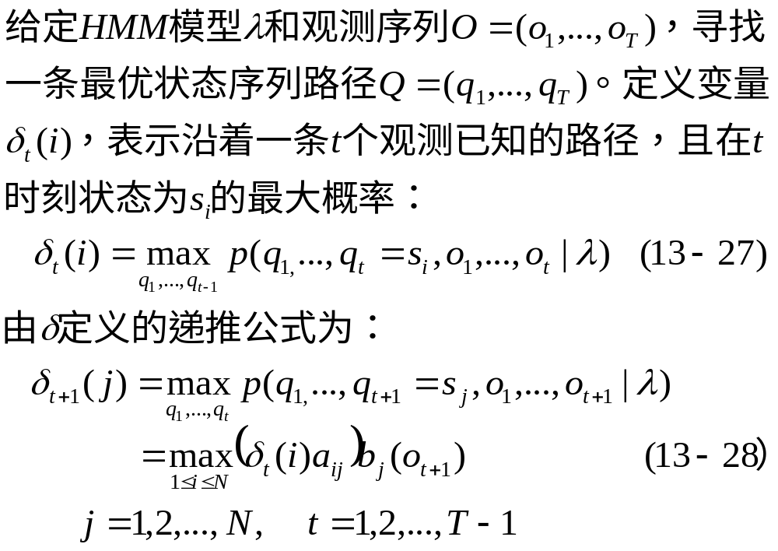

Slide 33
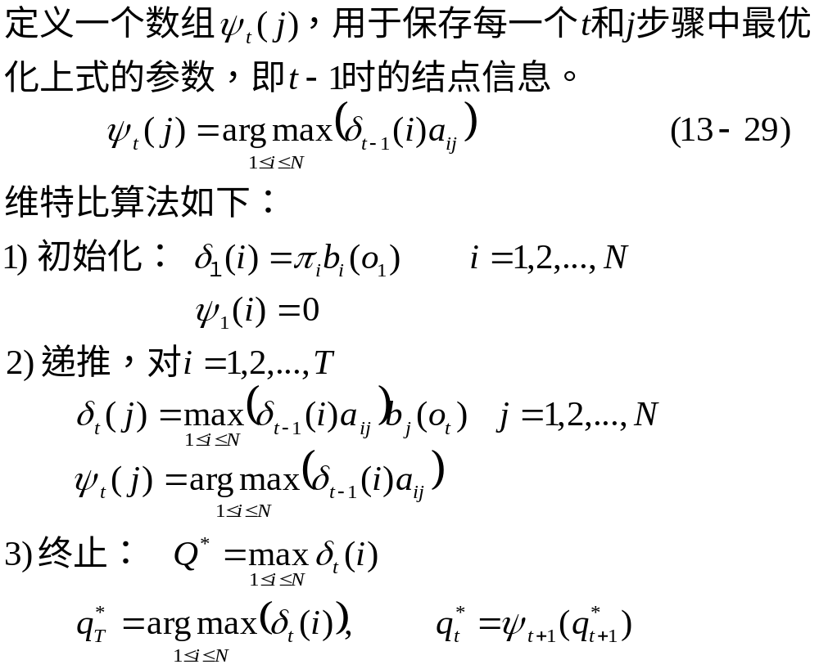

Slide 34
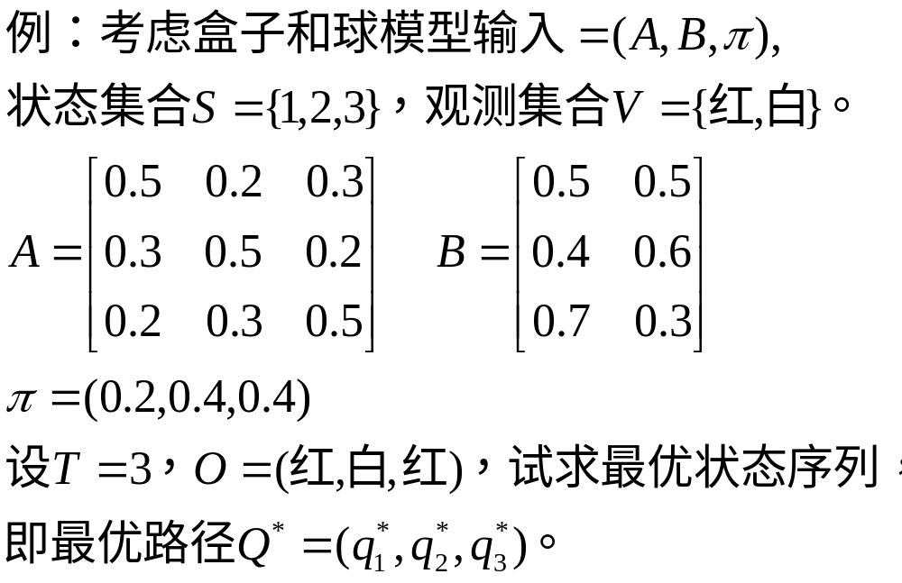

Slide 35
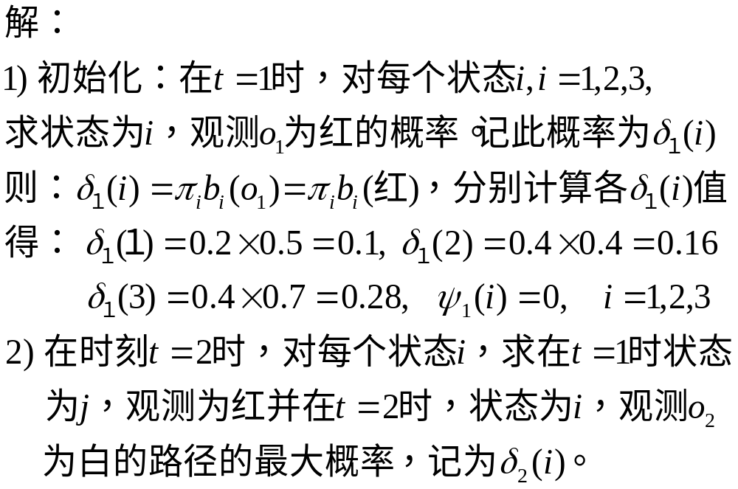

Slide 36
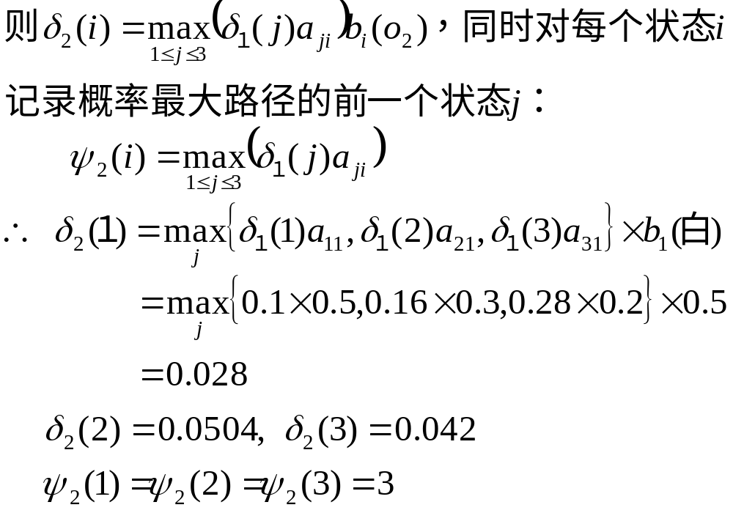

Slide 37
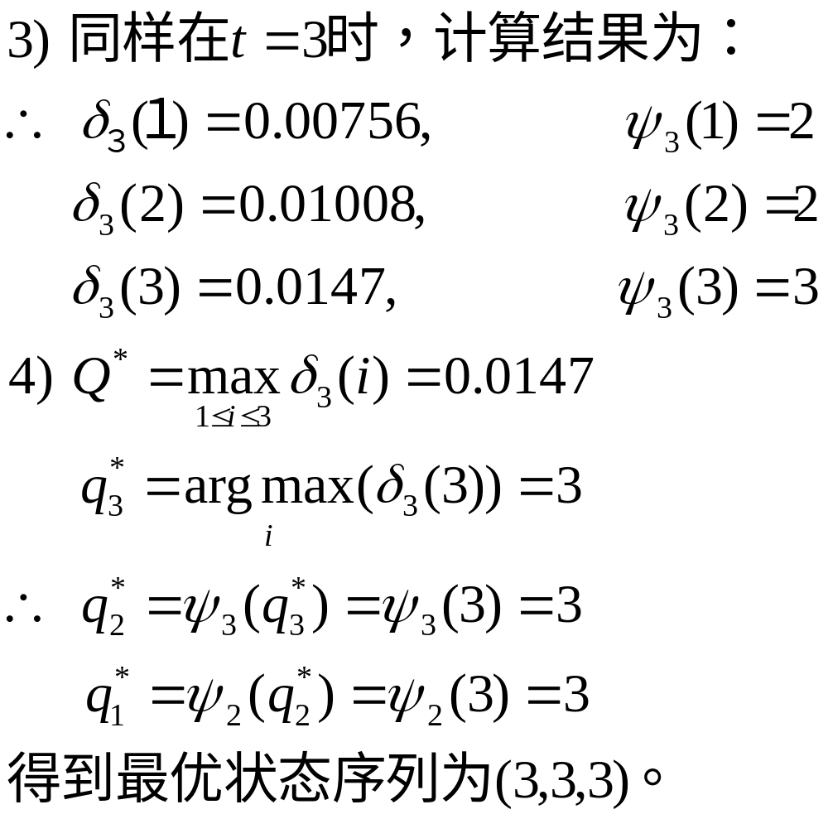

Slide 38
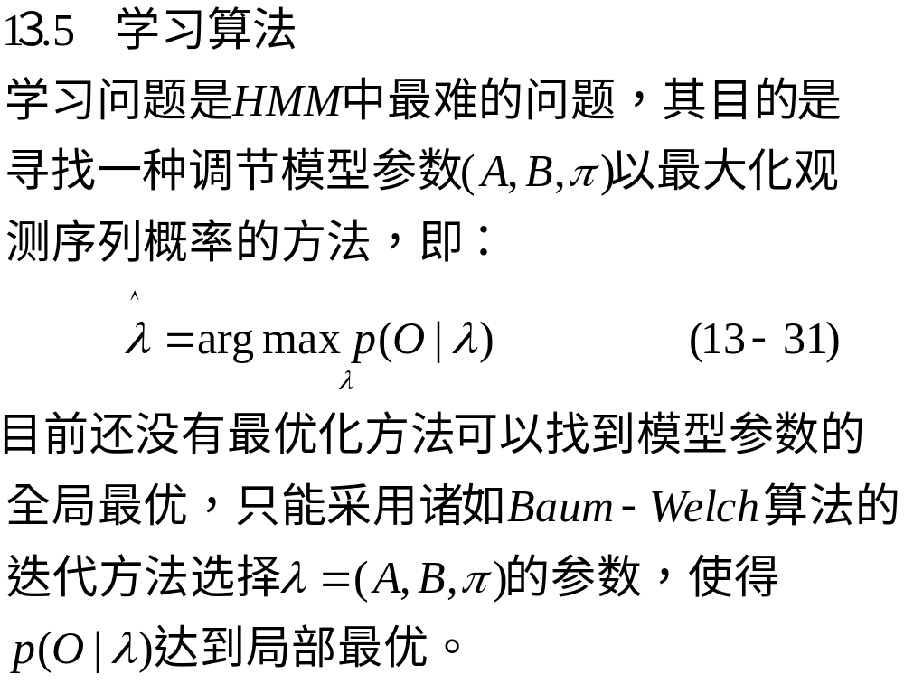

Slide 39
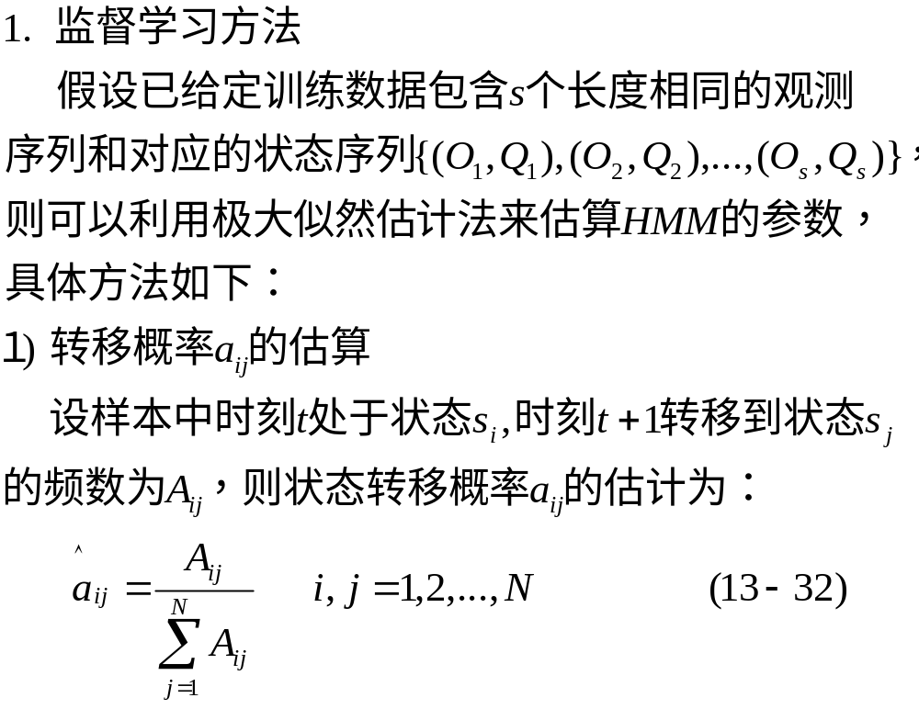

Slide 40
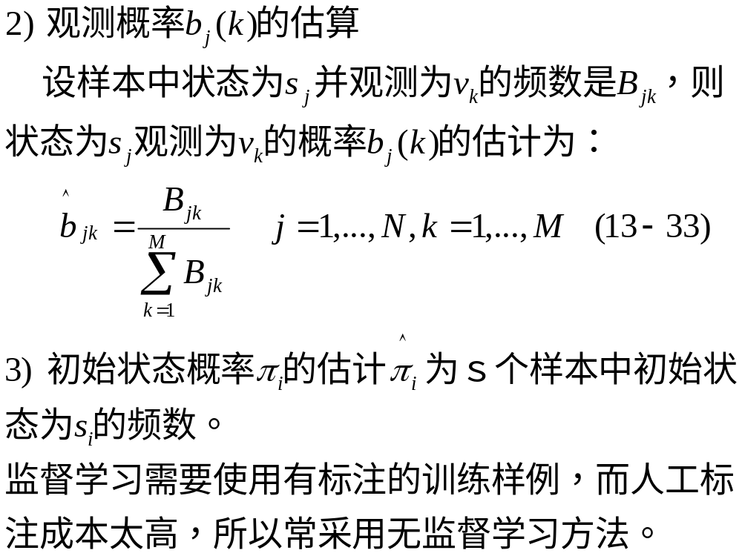

Slide 41
2. EM(Expectation Maximization)算法
EM(期望最大化)算法是一种广泛应用于在概率模型中寻找参数最大似然估计的迭代方法，也常应用于处理含有无法观测隐变量问题。
EM算法是一种通用的方法，用于从含有不完全数据或缺失数据的给定数据集中，寻找潜在概率分布参数的极大似然估计。
EM算法每次迭代由二步组成：
E步：求期望，M步：求极大。

Slide 42
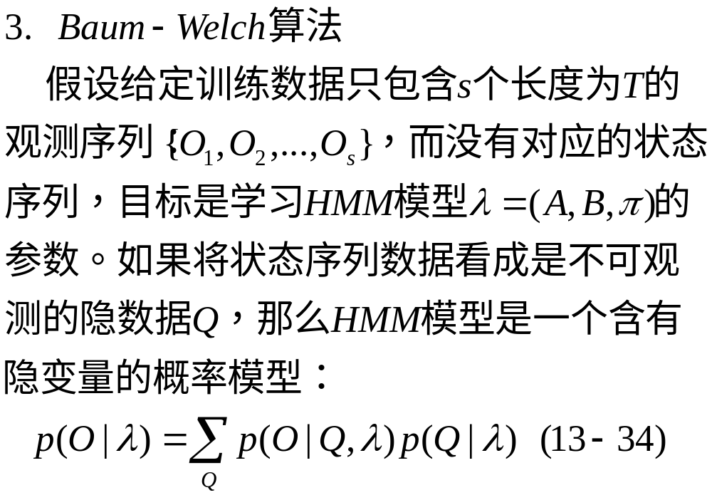

Slide 43
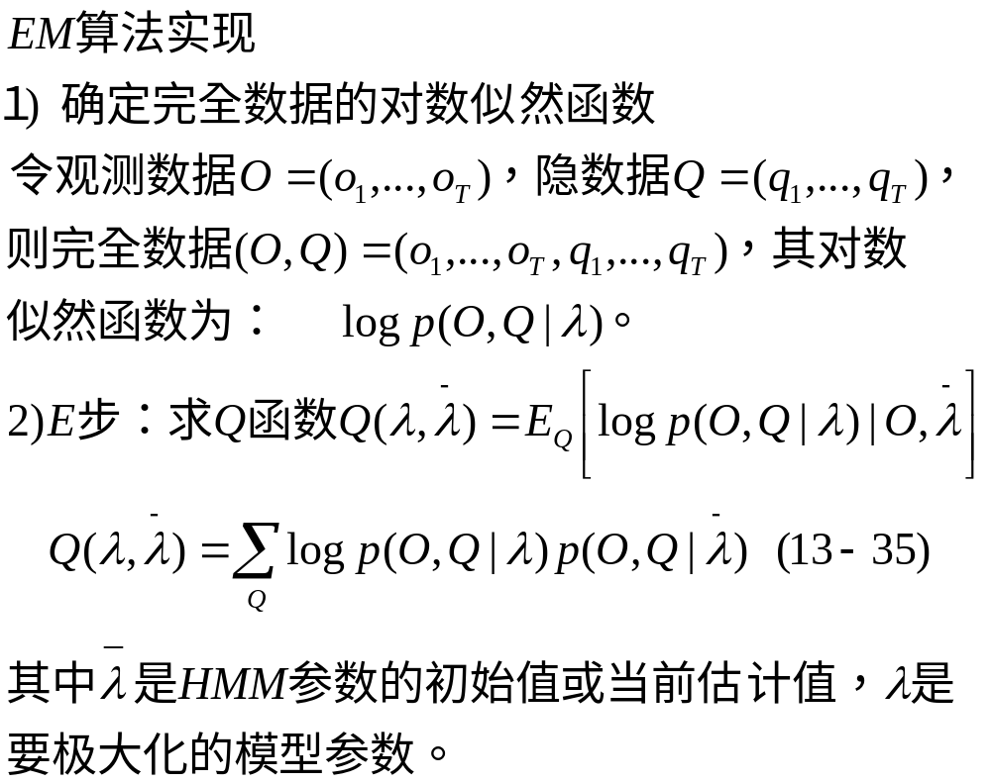

Slide 44
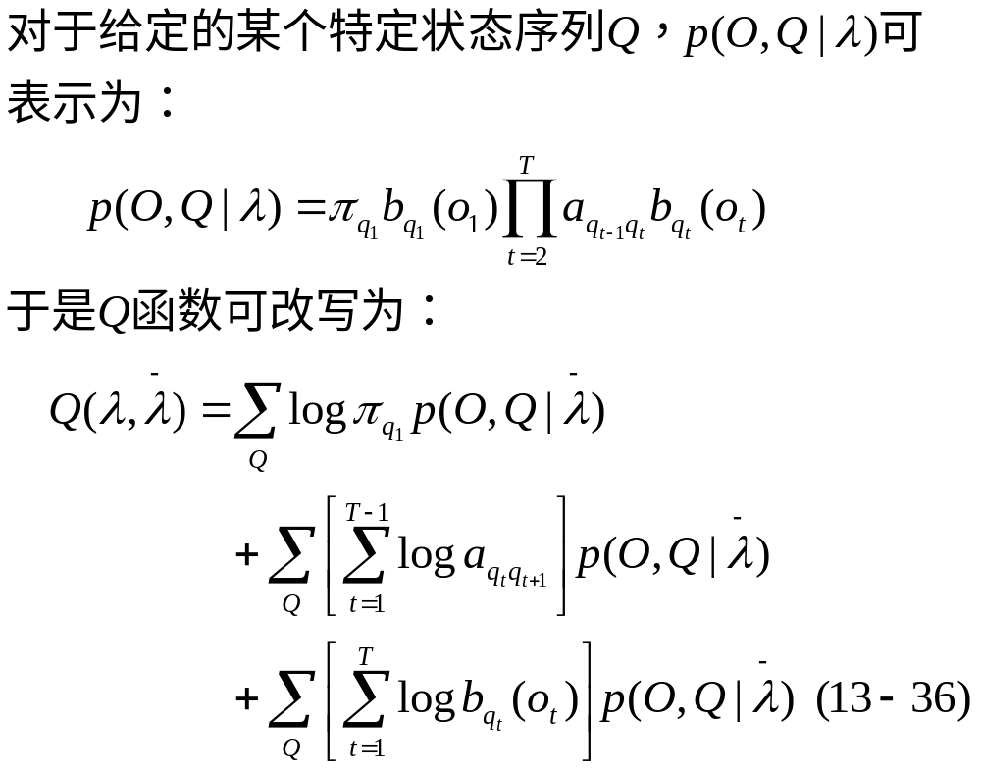

Slide 45
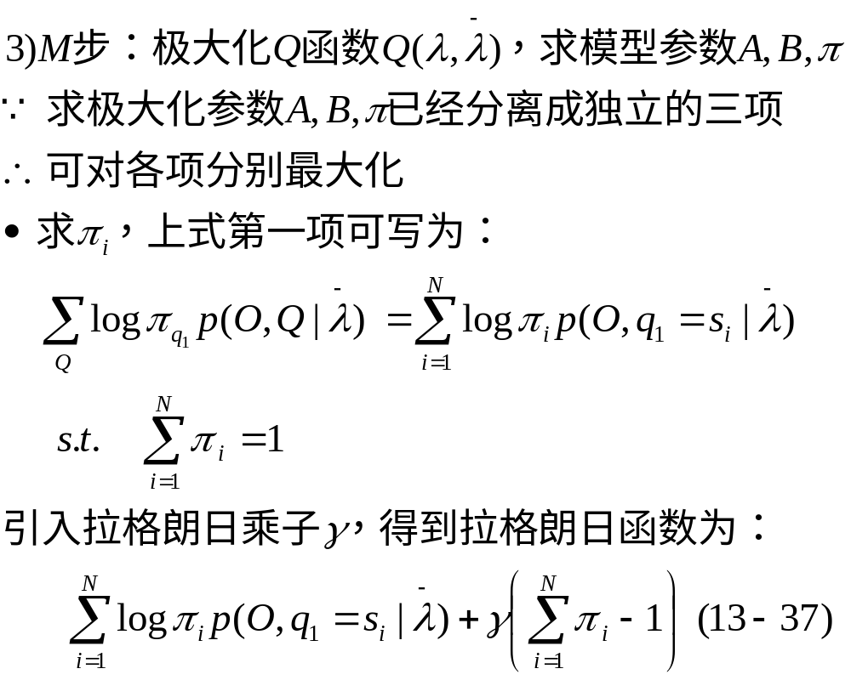

Slide 46
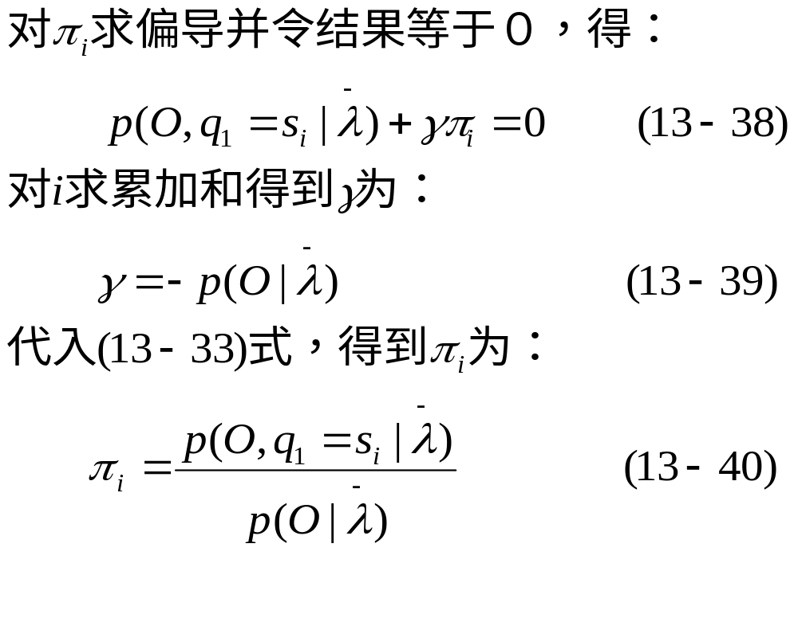

Slide 47
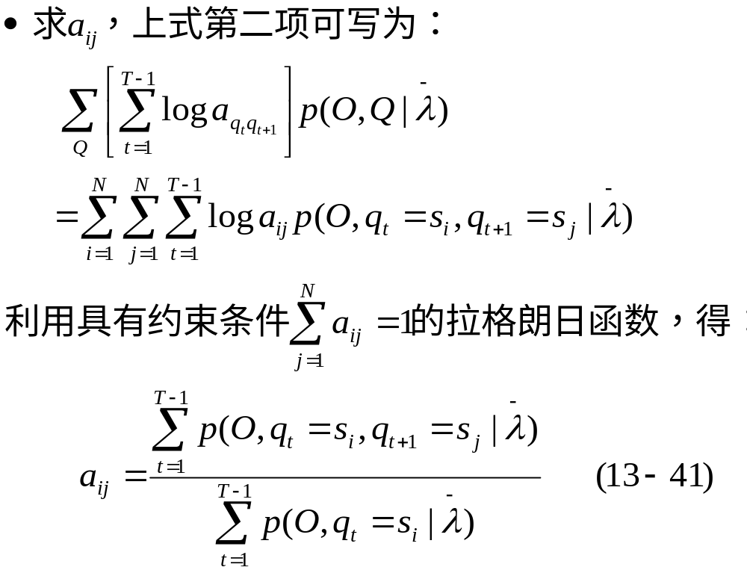

Slide 48
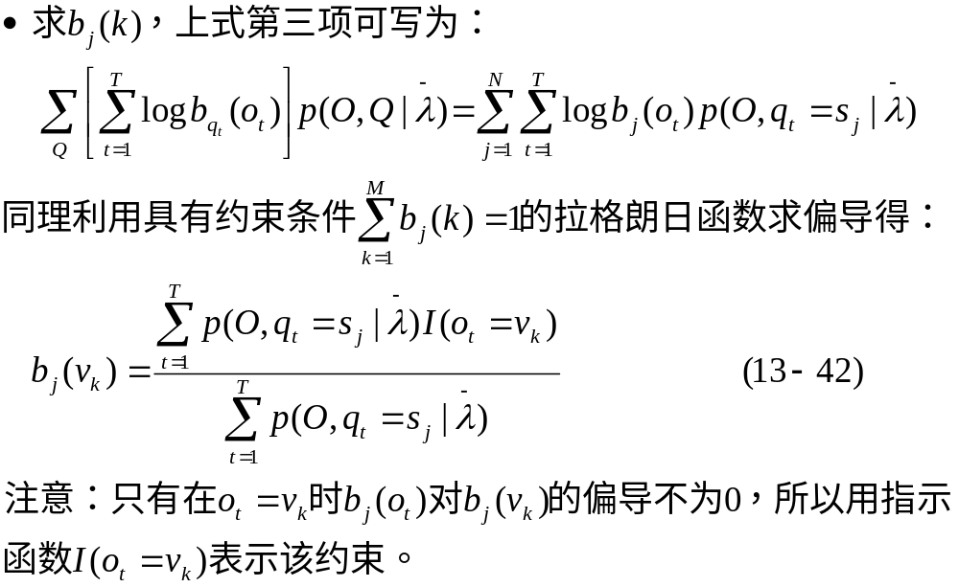

Slide 49
